Slide 1









Bài 6: Dự án bữa ăn
kết nối yêu thương

Slide 2




MỤC TIÊU
- Thiết kế được thực đơn một bữa ăn hợp lý cho gia đình .
-Tính toán sơ bộ được dinh dưỡng, chi phí tài chính cho một bữa ăn gia đình

Slide 3



Bữa ăn gia đình không chỉ cung cấp năng lượng cho cơ thể giúp con người sống khỏe mạnh mà còn chứa đựng ý nghĩa sâu sắc về sự sum họp , là khoảnh khắc kết nối yêu thương giữa các thành viên trong gia đình

Slide 4




NHIỆM VỤ
  Thiết kế thực đơn một bữa ăn hợp lý cho gia đình
1
Tính toán nhu cầu dinh dưỡng và chi phí tài chính cho bữa ăn
2

Slide 5

TIẾN TRÌNH THỰC HIỆN
TIẾN TRÌNH THỰC HIỆN
Tìm hiểu về nhu cầu dinh dưỡng của các thành viên trong gia đình (tham khảo thông tin trong bảng 6.1 ) và trình bày theo mẫu dưới đây
Tìm hiểu về nhu cầu dinh dưỡng của các thành viên trong gia đình (tham khảo thông tin trong bảng 6.1 ) và trình bày theo mẫu dưới đây
Thành viên | Giới tính | Độ tuổi | Nhu cầu dinh dưỡng trên 1 ngày
Thành viên | Giới tính | Độ tuổi | Nhu cầu dinh dưỡng trên 1 ngày

Slide 6

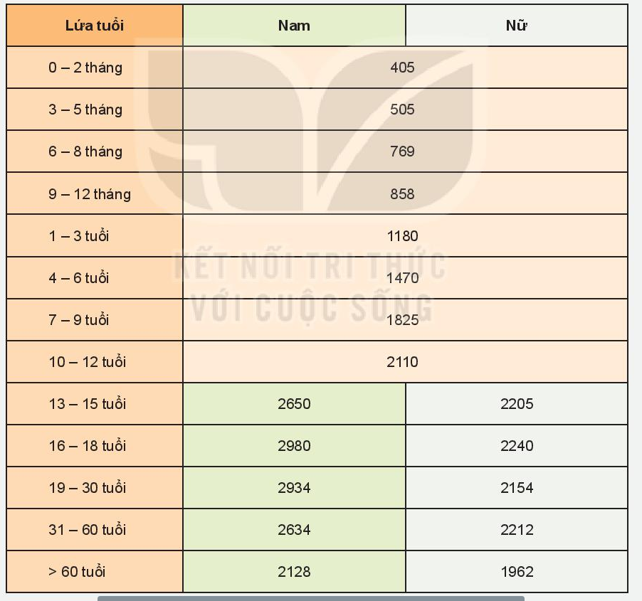



瓜果要清洗,

Slide 7
TIẾN TRÌNH THỰC HIỆN
1.Tìm hiểu về nhu cầu dinh dưỡng của các thành viên trong gia đình (tham khảo thông tin trong bảng 6.1 ) và trình bày theo mẫu dưới đây
Thành viên | Giới tính | Độ tuổi | Nhu cầu dinh dưỡng trên 1 ngày

Slide 8
TIẾN TRÌNH THỰC HIỆN
2.Tính tổng nhu cầu dinh dưỡng của các thành viên trong gia đình trong một bữa ăn( giả định bằng 1/3 nhu cầu dinh dưỡng cả ngày)
3.Tham khảo bảng 6.2 và hình 6.3 xây dựng thực đơn bữa ăn để đáp ứng nhu cầu dinh dưỡng cho cả gia đình và tính toán ở bước 2

Slide 9

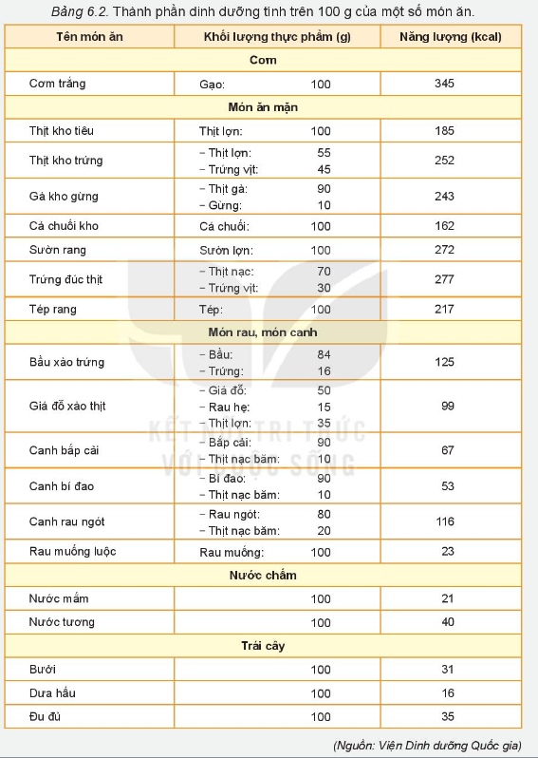

Slide 10
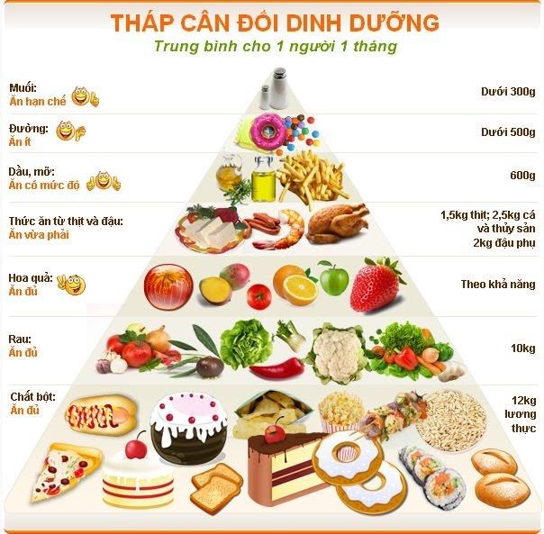



Slide 11

TIẾN TRÌNH THỰC HIỆN
Lập danh sách các thực phẩm cần chuẩn bị bao gồm tên thực phẩm, khối lượng, giá tiền
4
Tính toán chi phí tài chính cho bữa ăn
5
Làm báo cáo kết quả về dự án học tập
6

Slide 12
















Một số món ăn

Slide 13










Một số nguyên liệu

Slide 14

ĐÁNH GIÁ
1. Nội dung báo cáo gồm có
-Danh sách các thành viên trong gia đình với nhu cầu về dinh dưỡng
- Thực đơn cho một bữa ăn (trưa hoặc tối)
- Danh sách chuẩn bị thực phẩm
- Chi phí cho bữa ăn

Slide 15


ĐÁNH GIÁ
2.Trình bày kết quả dự án trước lớp
Cấu trúc bài báo cáo đầy đủ nội dung, rõ ràng, chặt chẽ.
Diễn đạt tự tin trôi chảy, thuyết phục
Hình thức báo cáo đẹp, phong phú, hấp dẫn

Slide 16
Một số ví dụ về thực đơn bữa cơm hàng ngày

Slide 17
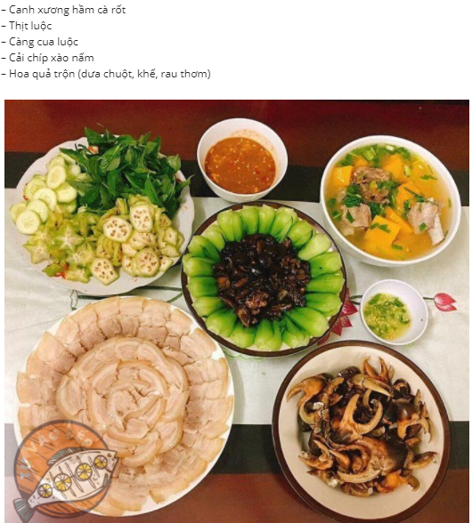
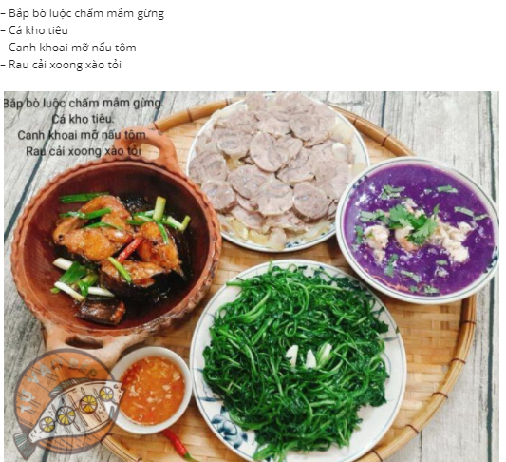

Slide 18
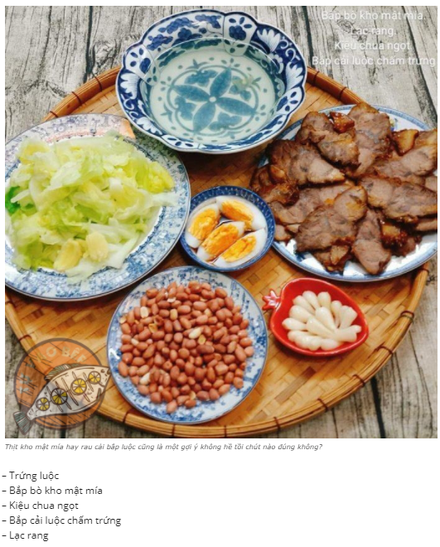
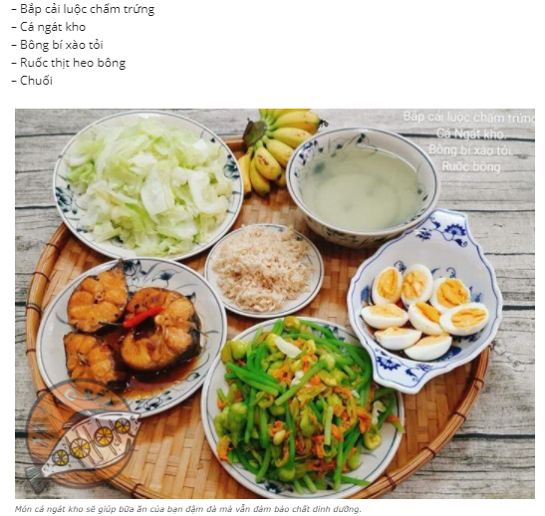

Slide 19
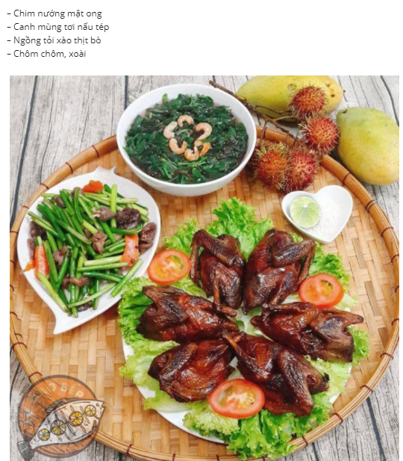
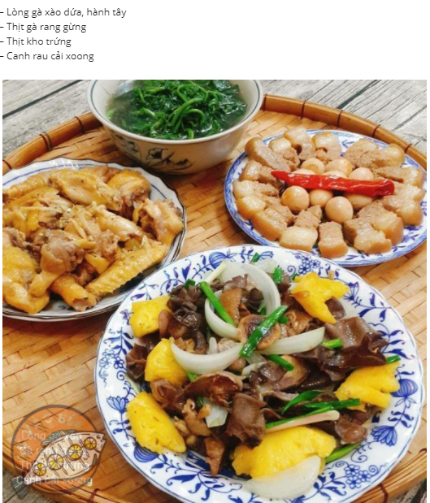

Slide 20

Hướng dẫn về nhà
- Hoàn thiện dự án
- Chuẩn bị ôn tập chương

